Slide 1
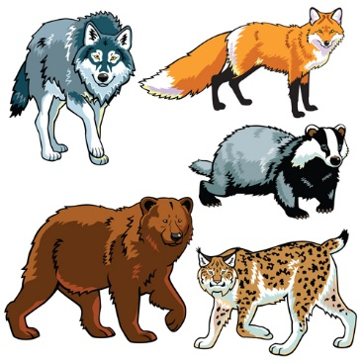
Я досліджую світ
2 клас
Людина і природа восени
Урок 32
Яких тварин варто стерегтися восени?

Slide 2
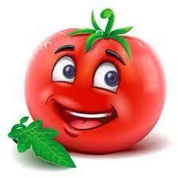
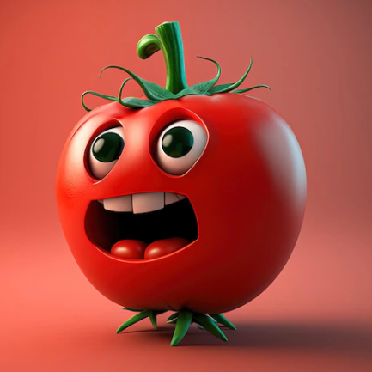
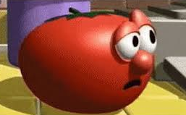
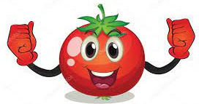
Налаштування на урок
Школярі ми всі старанні,
Нам під силу всі завдання.
Лінь, помилки переможем,
Ми усе, повірте, зможем!
Настрій якого помідорчика співпадає з твоїм настроєм?
Який чудовий день!
Який сумний день!
Який цікавий день!
Який тривожний
день!

Slide 3
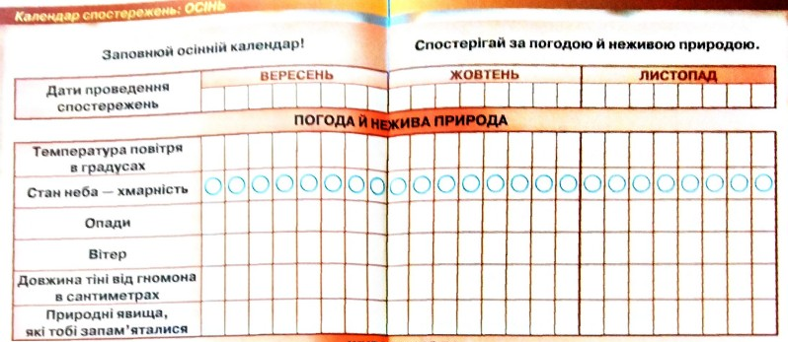
Вправа «Синоптик»
Яка зараз пора року?
Яке число місяця?
Який місяць року?
Який день тижня?
Запиши свої спостереження за неживою природою у календар спостережень
Зошит.
Сторінка
18-19

Slide 4
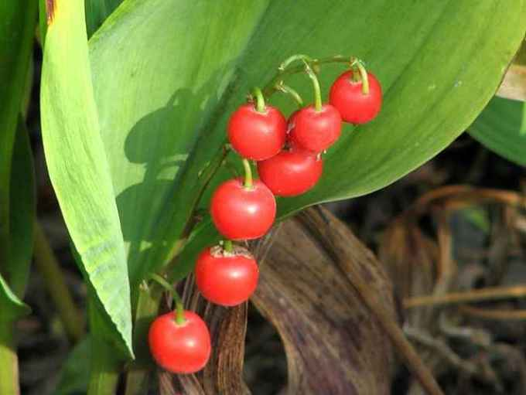
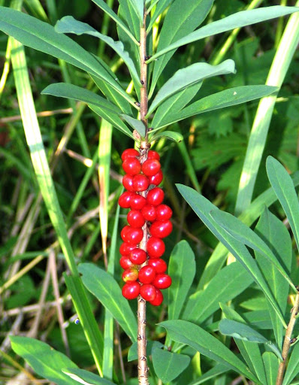
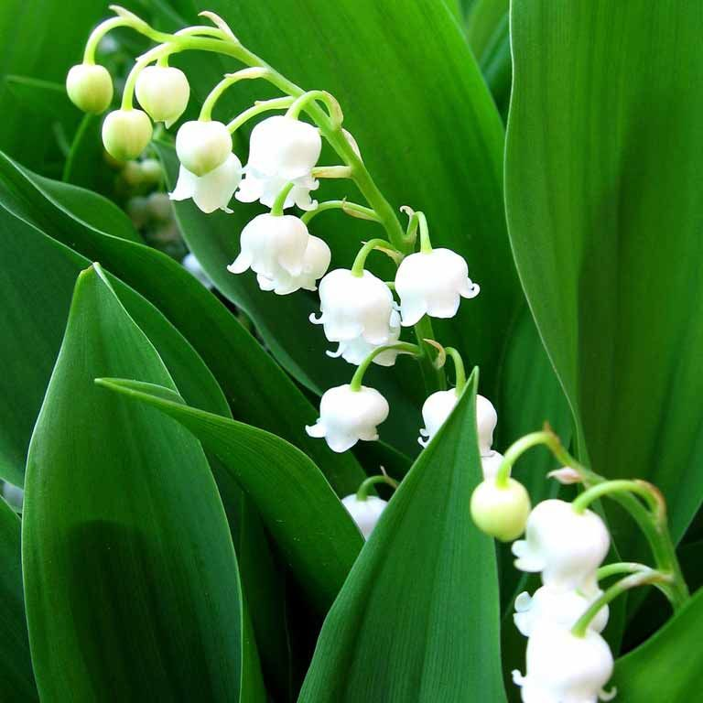
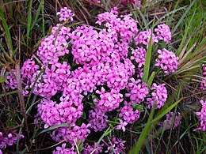
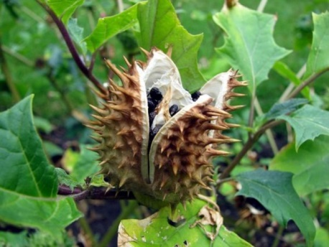
Слово вчителя
Які отруйні рослини ти знаєш?
Конвалія
Дурман
Вовчі ягоди
Сьогодні на уроці дізнаємось про небезпеку, яку можуть нести тварини восени. Вчитимемось правильній поведінці у небезпечній ситуації.

Slide 5
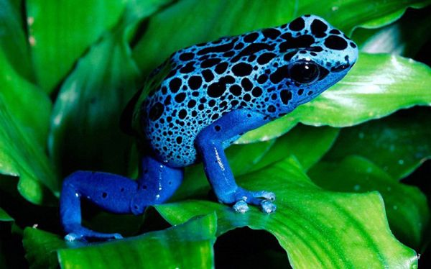
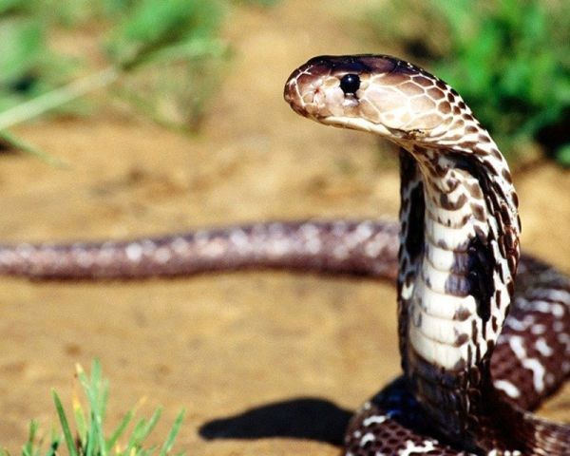
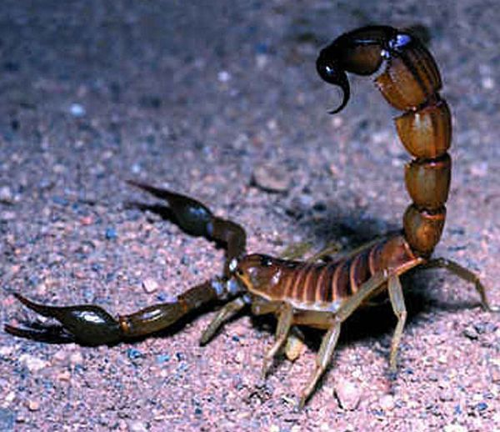
Побесідуймо
Чи траплялися тобі в природі отруйні та небезпечні тварини?
Хто до них належить?
Чи можуть тварини бути отруйними та становити загрозу для людей?
Підручник.
Сторінка
45

Slide 6
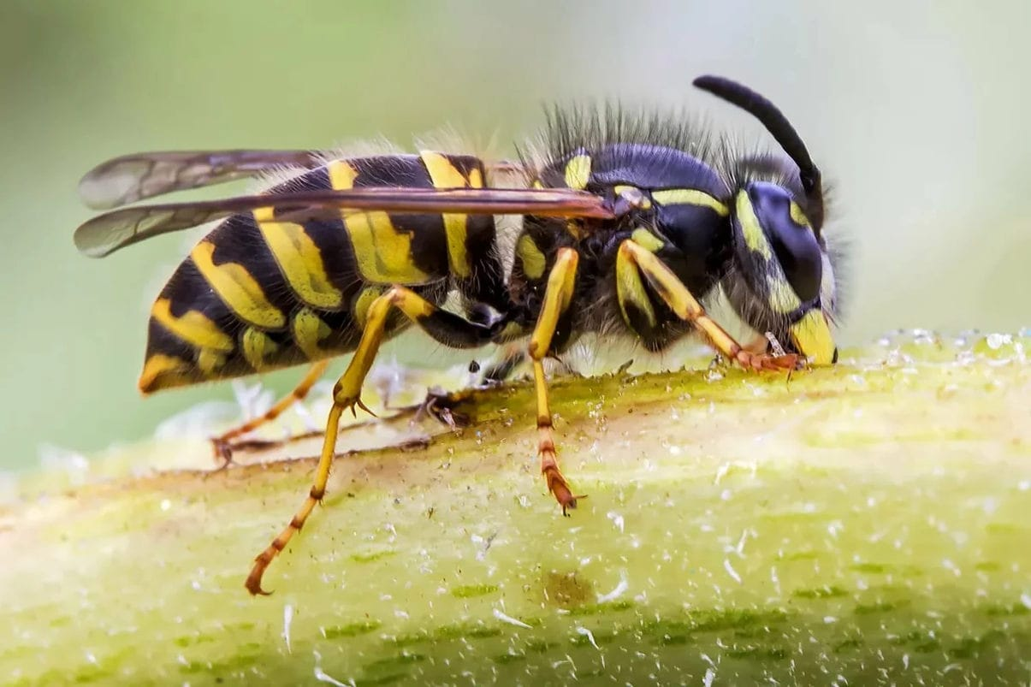
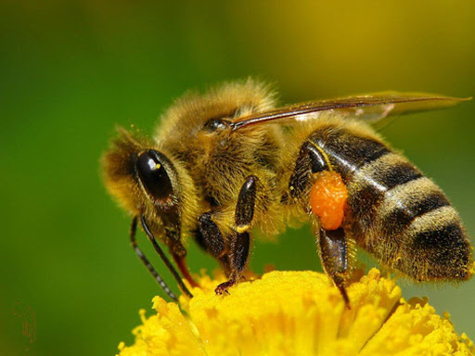
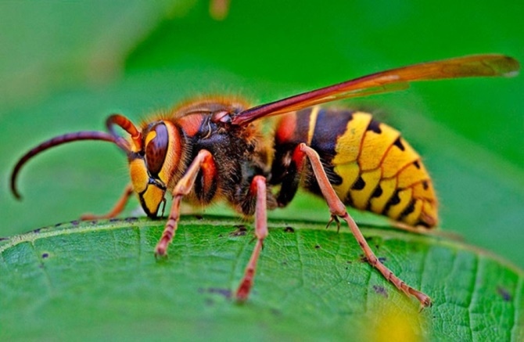
Розглянь уважно комах. Упізнай їх
Скажи, у який період осені можна побачити цих небезпечних комах? Яка небезпека від комах?
Шершень
Оса
Бджола
Наслідки укусу шершня залежать від реакції організму та можуть бути різними. Отрута звичайних шершнів менш токсична, ніж бджолина, жало після укусу не залишається в рані, але шершень може вжалити кілька разів поспіль.
Небезпеку для людини становить не сам укус оси чи бджоли, а алергічна реакція на отруту цих комах. Після укусу бджола гине.
Підручник.
Сторінка
46

Slide 7
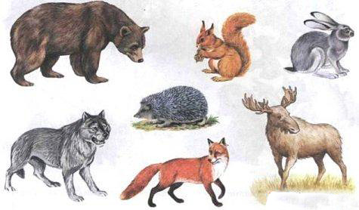
Відгадай загадку
Самі собі живуть,
їжу добувають,
У степу, у лісі, в річці…
Люди їм не заважають.
Дикі тварини
Розкажи, яких тварин можна зустріти в осінньому лісі?

Slide 8
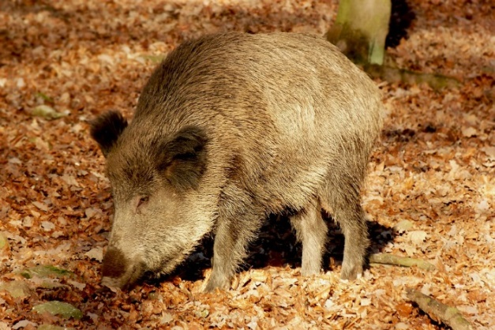
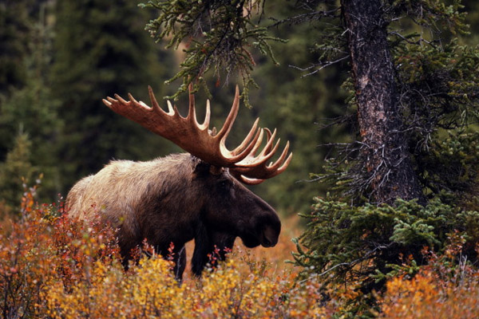
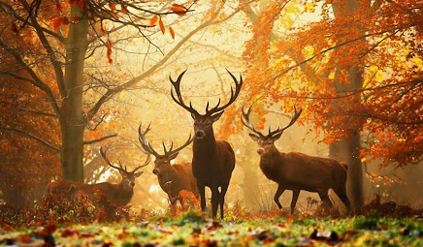
Дикі тварини
Під час прогулянок в осінньому лісі можна випадково натрапити на диких тварин: кабана, велетня лося, оленя. Усі вони однаково небезпечні.
Дикий кабан
Олень
Лось
Підручник.
Сторінка
46

Slide 9
Запам’ятай
Ніколи не намагайся підійти до диких тварин, щоб «подружитися».
Краще непомітно зійти з їхньої дороги.
Зберігай спокій і розсудливість.
Не роби різких рухів.
У разі небезпеки потрібно кликати на допомогу дорослих.
Підручник.
Сторінка
46

Slide 10
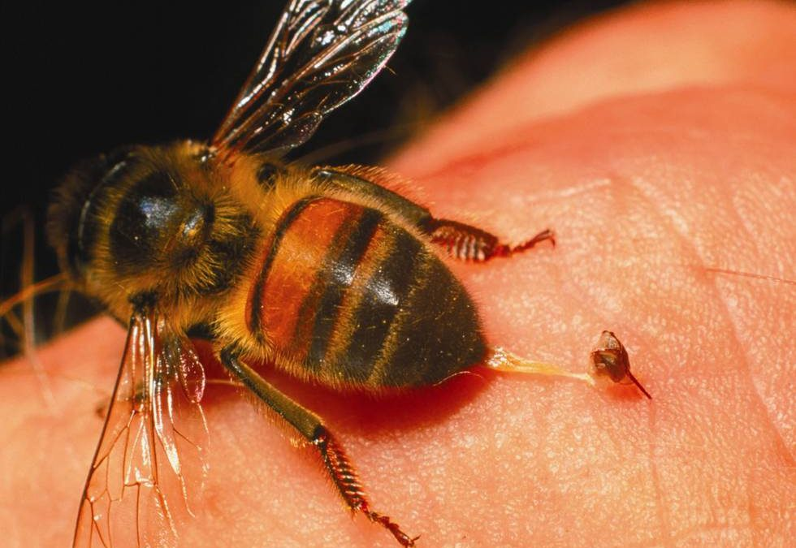
Перша допомога. Укуси комах.
При ужаленні бджолою необхідно акуратно видалити жало нігтем, проте не можна видавлювати його.
Далі промити ранку водою або протерти її спиртом.
Також необхідно прикласти до місця укусу холодний компрес або шматок льоду.

Slide 11
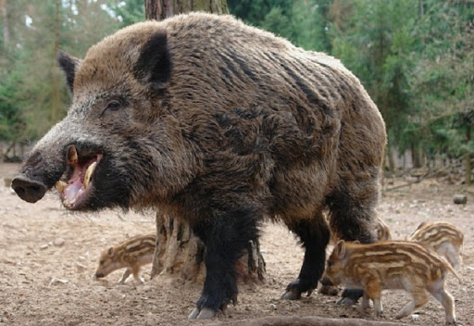
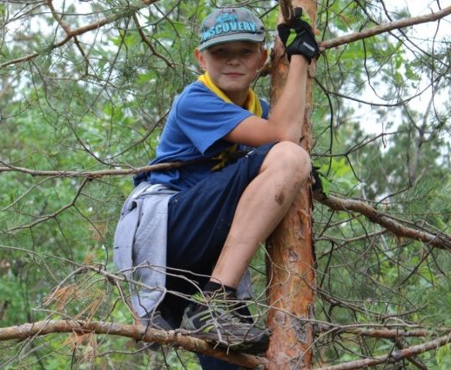
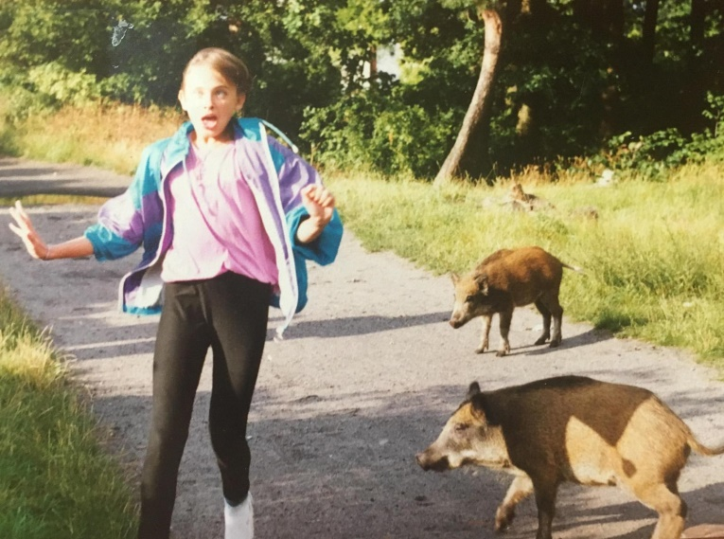
Поведінка при зустрічі з кабаном
Це дуже обережна тварина і при зустрічі з людиною кабан намагається втекти і сховатися в гущавині. Основну небезпеку може представляти поранений звір або самка з дитинчатами. Кабан дуже швидкий звір і втекти від нього складно. Залізь на дерево і відлякуй його, кидаючи зверху гілки або вміст кишень.
Звір боїться різкого і гучного крику, шуму чи свисту - такі звуки викликають у нього паніку і кабан тікає.

Slide 12
Порада юному досліднику
Ніколи не намагайся упіймати диких тварин і забрати їх до себе додому. Так ти завдаш шкоди і їм, і собі.
Не просувай руки в щілини між камінням, у нори й пустоти в ґрунті, відшукуючи диких тварин.
Підручник.
Сторінка
46

Slide 13
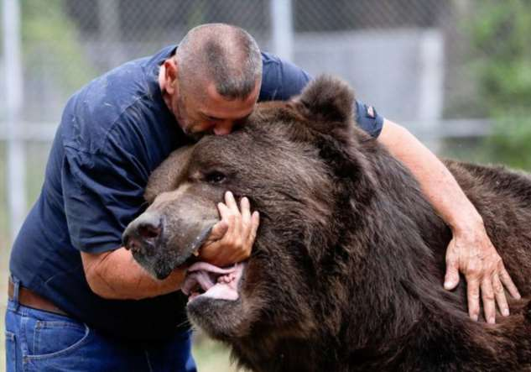
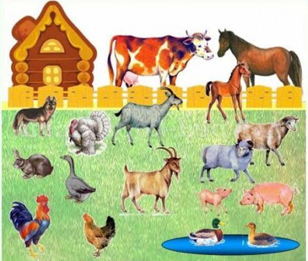
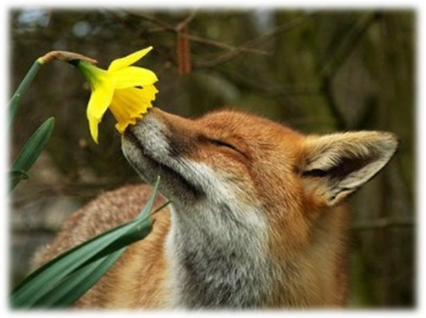
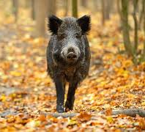
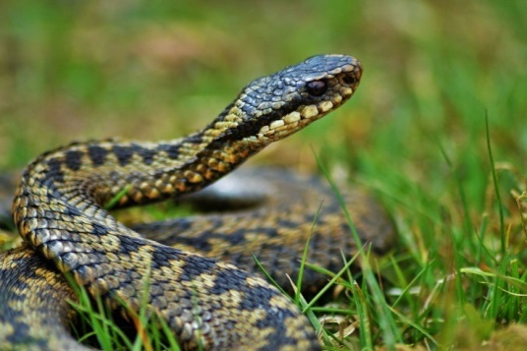
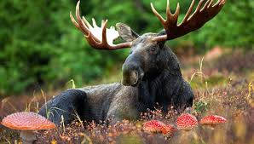
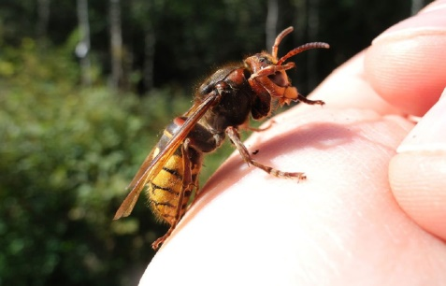
Робота в зошиті
3. Зіграти хочеться мені
З тобою, друже, в «Так чи Ні».
Відповідай, коли мастак,
Єдиним словом «Ні» чи «Так»
Ні
Чи всі свійські тварини безпечні? ___
Ні
Чи всі дикі тварини небезпечні? ___
Чи безпечно «товаришувати» з дикими тваринами в природі? ___
Ні
Чи може зустріч з кабаном, лосем, або гадюкою становити загрозу? ___
Так
Чи безпечні укуси шершня, бджоли, оси? ___
Ні
Сторінка
38

Slide 14
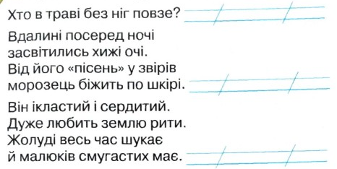
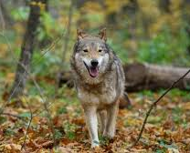
Робота в зошиті
4. Прочитай загадки. Напиши відгадки.
Змія
Вовк
Кабан
Сторінка
39

Slide 15
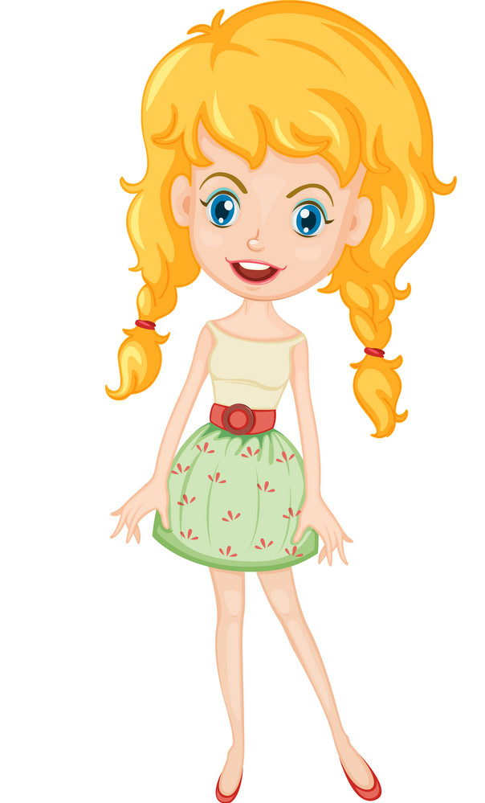
Закінчи речення
Я зрозумів (зрозуміла), що…
Я запам’ятав (запам’ятала), що…
Сьогоднішній урок навчив мене…
Я буду слідкувати за…

Slide 16
Рефлексія
Оціни свою роботу на уроці
Було цікаво!
Було складно!
Було легко!
Я втомився/
втомилась

